Slide 1

현직 국회의원의 인기도 조사를 위한 모바일 애플리케이션
1410641 이희선
my
app.
design
생활
정치
heesunleecs@gmail.com
Politico Review
Notes:
4. 원리에서 Db랑 web ftp //5. 에서 개선방안에서 git hub 랑 보여드리기! 사퇴한 의원과 공지사항 리허설 과 발표당일 체크 후 수정

Slide 2
Before we start : Deliverables
On Google playstore
Search ‘생활정치’ or ‘Politico Review’ : now on service!
On github the followings are provided
https://github.com/HeesunLee9/PoliticoReview
(You can also visit my Github via playstore’s Politico Review page)
Source code
PHP files
Information file of legislators
Documentation : presentation material, final report, summary report, user manual.

Slide 3
1. 개발 동기 및 목표
현직 국회의원을 평가하는 프로그램 없음
총선-4년에 한 번 평가-로는 횟수가 부족
총선 후 당선인에 대한 관심 떨어짐
정치와 정치인에 대한 관심 환기

Slide 4
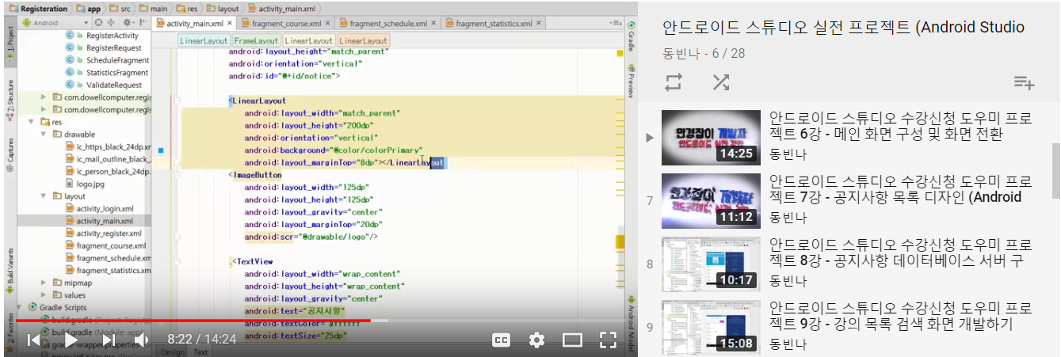
2. 개요
web ftp , DB : 무료 웹 호스팅 ‘닷홈’ https://www.dothome.co.kr/
Youtu강좌 참고 : 안드로이드 스튜디오 수강신청 도우미 프로젝트https://www.youtube.com/watch?v=mPUzjHu8Cv0&list=PLRx0vPvlEmdD862e43ADbvDeGPUZKDuqL

Slide 5
3. 특징
Database, web ftp, mobile application 연동
실제 사용자에게 정보를 입력 받으므로 유의미한 데이터 수집가능
다수의 사용자에게 데이터를 입력 받으므로 통계처리 가능
개인정보 보호를 위해 회원가입 시 사용자가 입력한 비밀번호는 암호화되어 DB에 저장됨

Slide 6
3. 구조 및 기능
회원가입 화면
정교한 통계를 위해 회원가입 시 아이디, 비밀번호, 만 나이, 이메일, 소속지역구, 성별을 입력하도록 한다.
로그인 화면
회원 가입과 로그인을 해야 투표 및 결과 조회를 할 수 있다.
공지사항
전체 사용자에게 안내할 것이 있을 때 공지를 게시할 수 있다.
국회의원 검색하기
비례대표 의원과 지역구 의원으로 나눠서 검색할 수 있다.
투표하기
검색 결과를 조회한 후 좋아하는 의원에게 투표 할 수 있다.
투표내역 보기
사용자 개인의 투표 결과를 조회할 수 있다. 투표내역을 삭제할 수 있다. 의원 한 명이 전체 사용자에게서 몇 표를 받았는지 확인 할 수 있다.
통계
전체 사용자의 투표결과를 통계대상으로 한다. 분류별로 인기순위를 확인 할 수 있다. 분류종류는 '전체에서', '남자 선호도', '여자 선호도' 등이 있다.

Slide 7
4. 원리
DB에 데이터와 공지사항을 저장해 놓는다.
서버프로그램, 즉 php 파일을 web ftp 에 업로드 해 놓는다.
사용자가 애플리케이션에서 버튼을 누르면 해당되는 php 파일에 포함되어 있는 instruction 에 따라 db에서 query 가 진행된다.
정보를 db에 업데이트 할 수 있다.
DB에서 정보를 애플리케이션으로 가져올 수도 있다.

Slide 8
5. 기대효과
사용자 에게는 소속 지역구 국회의원 및 전체 의원에 대한 관심을 불러일으킬 수 있다.
정당과 의원들은 홍보에 활용할 수 있다. 의원들의 인기도를 비교해 볼 수 있다.
사회과학 연구자 : 연구자료로 활용할 수 있다.

Slide 9
6. 기대효과
현직 교육감, 시도지사, 구청장시장군수 인기도 조사로 확대
의원의 공식사이트 링크, SNS 계정 링크, 전과 기록 조회 추가
6월 13일 지방선거의 (예비)후보들의 인기도를 조사하는 애플리케이션으로 변형할 수 있다. 단, 출시할 때는 선거법 위반(선거운동)에 유의하여야 한다.
정치 컨설팅, 여론조사로 활용 가능, PC 버전
Notes:
pc 버전(모바일 운영체제와 무관하게 이용, 큰 화면)

Slide 10
Q & A
1. 왜 혼자 했는가?
팀원을 못 구했습니다.
2. 참고한 강의와 다른 점은?
시간표 기능 삭제
통계 fragment 에 신청한 강의목록과 인기순위가 같이 있었으나 투표한 정치인은 ‘투표내역’ fragment 로, 인기순위는 ‘통계’ fragment로 분할.
강의경쟁률 삭제, 통계분류변경, PHP 파일 변경, DB 테이블 변경
3. 비밀번호 암호화는 어떻게? (upon question)

Slide 11
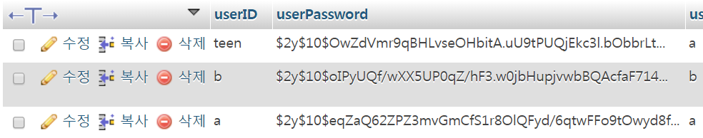
비밀번호 암호화
UserRegieter.php
- checkedPassword : 암호화 하기
- ~param : 암호화된 비밀 번호가 DB에 입력됨
Notes:
Param 은 db들어 갈 때, 디비 보여드리기!

Slide 12
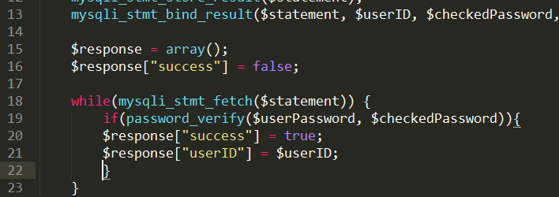
비밀번호 암호화
UserLogin.php
- 19줄 : 사용자가 입력한 userPassword와 암호화된 checkedPassword가 일치하면 로그인 완료

